Slide 1
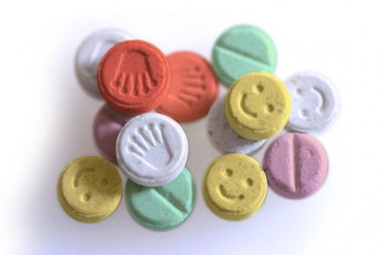
Laboratorní diagnostika návykových látek
Jana Tomanová
Upraveno dle prezentace Veroniky Pleškové

Slide 2
Za jakým účelem se stanovují návykové látky?
  v rámci policejních kontrol
  k odlišení symptomů nebo k ujištění, že pacient není pod jejich vlivem před některými lékařskými zákroky
  sledování dodržování léčby
  u těhotných žen, které mají v anamnéze dřívější užívání drog (užitečné pro následnou péči o novorozence)
  někteří zaměstnavatelé vyžadují drogový screening jako součást vstupních nebo preventivních prohlídek ( zejména u osob, které při výkonu svého povolání mohou ohrozit zdraví a životy ostatních lidí – řidiči MHD, zdravotnický personál apod.)
Stanovení na několika úrovních:
  Orientační (vhodné i pro terénní účely)
  Semikvantitativní (drogový screening v klinických laboratořích)
  Konfirmační (analýza ve specializovaných toxikologických laboratořích)

Slide 3
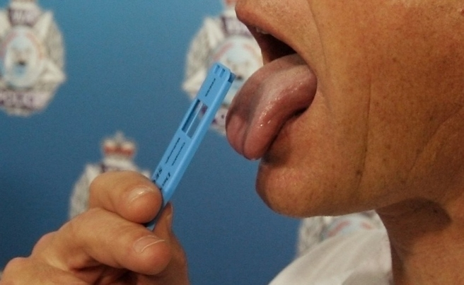
Orientační testy
patří do kategorie testů POCT (rychlá analýza v terénu, u lůžka apod.)
materiál: sliny, moč, krev, pot, pevné látky (ubrousky na kokain)
možná detekce několika druhů drog v rámci jednoho testu
nižší spolehlivost (95 %), možná falešná pozitivita či falešná negativita (v dané skupině nemusí reagovat všechny strukturní deriváty)
nemohou samy o sobě odlišit nelegální užívané drogy od komponent stejné třídy, které mohou být obsaženy v předepisovaných lécích (FP)
V případě pozitivního výsledku orientačního testu je třeba zajistit materiál a zaslat ho k vyšetření ve specializované toxikologické laboratoři, která k takové analýze má oprávnění!

Slide 4
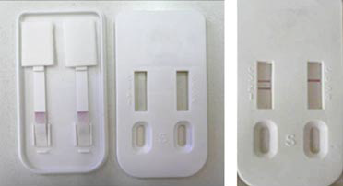
Imunochromatografická technika podélného toku reagencií proužkem porézní membrány (angl. Lateral Flow Immunoassay; zkr. LFIA)
Kompetice drogy ve vzorku se značeným konjugátem drogy imobilizovaným na membráně o vazbu na specifickou protilátku imobilizovanou v testovací a kontrolní zóně testu
Nízká koncentrace drogy vazba značeného konjugátu na specifickou protilátku v testovací zóně vznik barevné linie
Princip stanovení
Schéma uspořádání membrán v LFIA testu (nárys a půdorys); a – podložka pro vzorek, b – podložka pro konjugát, c – membrána s testovací a kontrolní linkou v detekční zóně, d – absorpční podložka, e – plastová výztuž membrány
Ukázka membránového testu v kazetě; a – uspořádání membrán v kazetě, b – výsledek testu standardního roztoku bez analytu a s vysokou koncentrací analytu (www.chemickelisty.cz)

Slide 5
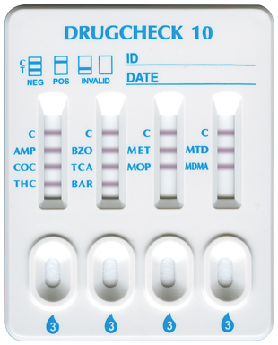
Drogový screening pomocí testovacích kazet
Metoda LFIA
Kompetice drogy ve vzorku se značeným konjugátem drogy imobilizovaným na membráně o vazbu na specifickou protilátku imobilizovanou v testovací a kontrolní zóně testu

Slide 6
Drogový screening v klinické laboratoři
Imunochemická vyšetření
semikvantitativní stanovení (výsledek je pouze orientační, vyžaduje potvrzení a upřesnění více specifickou nezávislou metodou)
screeningové metody mohou sloužit pro zaměření na další analytické postupy – vstupní náhled na soubor látek
uvážení možností imunochemických metod a správná interpretace výsledků slouží k rychlému řešení akutních intoxikací
materiál: jednorázová moč
nevyžadují izolaci a zakoncentrování analytu
vysoká citlivost
vysoká rychlost
jednoduchost, nenáročnost na kvalifikaci
vhodné pro automatizaci
vhodné pro sériová vyšetření

Slide 7

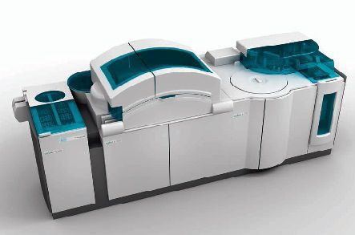
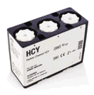
Kinetická interakce mikročástic v roztoku - KIMS
protilátka proti příslušnému analytu v moči je kovalentně vázána na mikročástice a derivát analytu je připojen k makromolekule
kinetická interakce mikročástic v roztoku je vyvolána vazbou konjugátu analytu na protilátku na mikročástici a je měřena jako změna průchodu světla.
mezi konjugátem a nekonjugovaným analytem ve vzorku probíhá kompetitivní reakce o vazebná místa protilátky proti analytu navázané na mikročástice
přítomnost analytu ve vzorku úměrně snižuje nárůst absorbance vůči koncentraci drogy ve vzorku

Slide 8
Metoda | Měřící rozsah (ng/ml) | Cut off (ng/ml) | Negativní (ng/ml) | Pozitivní (ng/ml) číselná hodnota | Pozitivní (ng/ml)
Amfetamin/ metamfetamin | 300 – 5000 | 1000 | < 1000 | 1000 – 5000 | > 5000
Barbituráty | 100 – 400 | 200 | < 200 | 200 – 400 | > 400
Benzodiazepiny | 150 – 3000 | 300 | < 300 | 300 – 3000 | > 3000
Marihuana | 20 – 300 | 50 | < 50 | 50 – 3000 | > 300
Opiáty | 600 – 8000 | 2000 | < 2000 | 2000 – 8000 | > 8000
Kokain | 150 – 3000 | 300 | < 300 | 300 – 3000 | > 3000
Metadon | 150 – 2000 | 300 | < 300 | 300 – 2000 | > 2000
Fencyklidin | 12,5 - 50 | 50 | < 50 | - | > 50

Slide 9
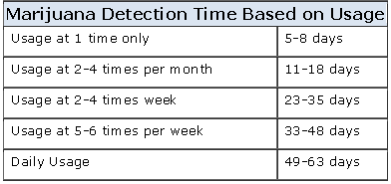
www.drugdetection.net

Slide 10
Plynová chromatografie s hmotnostní detekcí (GC-MS)
velká specifita hmotnostních spekter - jsou standardem pro identifikaci neznámých látek v toxikologii
reprodukovatelné retenční parametry, mezilaboratorní přenos retenčních dat, databáze retenčních indexů
velká separační účinnost GC kapilár
použití:
chemická identifikace širokého spektra neznámých látek
potvrzovací analýzy užší skupiny látek
kvantifikace – stanovení známé látky

Slide 11
GC-MS: potvrzení přítomnosti heroinu
http://soudni.lf1.cuni.cz/

Slide 12
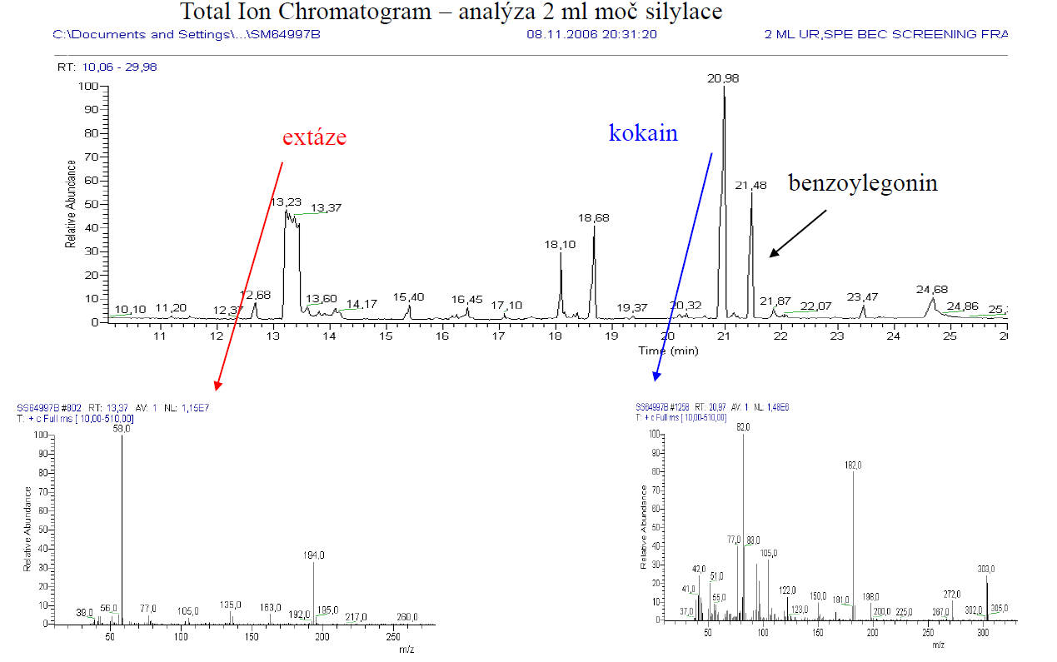
GC-MS: intoxikace kokainem a extází
http://soudni.lf1.cuni.cz/

Slide 13
Tenkovrstevná chromatografie (TLC)
využívá princip dělení směsi látek mezi stacionární a mobilní fázi - využívá adsorpční a rozdělovací chromatografii
využívá princip extrakčního chování nox – dělení na látky bazické, kyselé a neutrální
denzitometrická kvantifikace (UV, VIS)
jednoduché a rychlé provedení
při dobré volbě extrakce a detekčních činidel poskytuje velmi dobré kvalitativní rozlišení neznámé látky

Slide 14
Tenkovrstevná chromatografie (TLC)
způsob provedení:
Stacionární fáze – silikagel (kyselina křemičitá), oxid hlinitý, komerční přípravky: silufol, kieselgel G
Mobilní fáze – směs organických rozpouštědel
R_{F} faktor – podíl vzdálenosti skvrny látky od startu a vzdálenosti čela rozpouštědla
R_{F} faktor ovlivňuje:
chemická struktura látky
složení mobilní fáze
pH
teplota, vlhkost
materiál nosiče

Slide 15
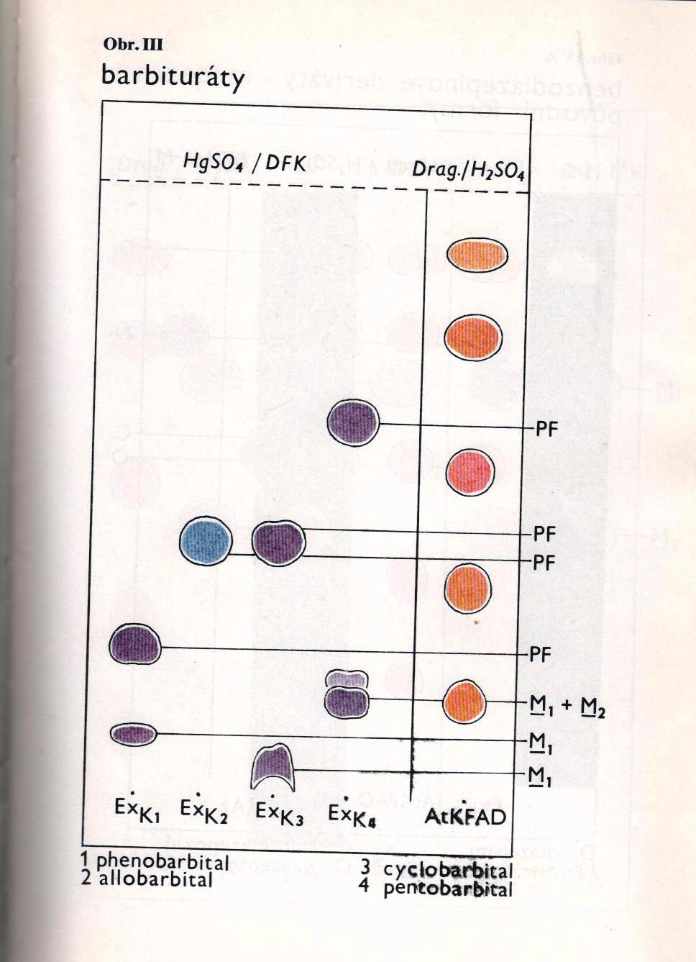
Tenkovrstevná chromatografie (TLC)
Mateia Pharmaceutika 5, 1986
Ex_{K} – extrakt moče z kyselého prostředí
AtKFAD – standard (atropin, kodein, phenmetrazin, aminophenazon, diazepam)
HgSO₄ / DFK - HgSO₄ s difenylkarbazonem
Drag. / H₂SO₄ – Dragendorffovo činidlo s H₂SO₄
PF – původní forma
Mx – analyticky významné metabolity
„Osvědčená detekce barbiturátů a jejich metabolitů je způsob, který využívá vytváření málo rozpustných komplexů s rtuťnatými ionty.
Následnou aplikací difenylkarbazolu se citlivost detekce zvyšuje, zcitlivění takto provedení detekce má především význam pro ty barbituráty, u nichž je komplexotvornost s rtuťnatými ionty snížena (allobarbital).“
Dragendorffovo činidlo (vodný roztok jodidu draselno-bismutitého) je barevné činidlo používané k důkazu přítomnosti alkaloidů ve zkoumaném vzorku. Pokud jsou ve vzorku obsaženy alkaloidy, reagují s Dragendorffovým činidlem za vzniku oranžové až oranžovočervené sraženiny.

Slide 16
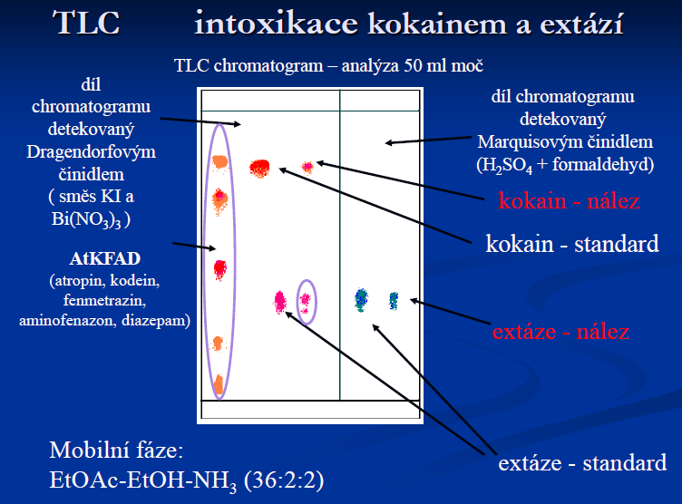
Z přednášky Doc. Ing. Drahomíry SPRINGER, Ph.D.

Slide 17
EMIT (Enzyme-multiplied immunoassay technique)
Homogenní kompetitivní imunoanalýza
kompetice mezi látkou ve vzorku a látkou značenou enzymem o vazebná místa na protilátce.
Enzym = glukoso-6-fosfát dehydrogenáza (G6PDH)
aktivní enzym mění NAD na NADH → změna absorbance
aktivita enzymu klesá při vazbě protilátky, proto lze koncentraci látky ve vzorku měřit podle změny aktivity enzymu.
Vzorek č. | Udaná expozice | Výsledky [ng/ml]
1 | do 5 cigaret denně | 389
2 | 10-15 denně | 2009
3 | 10-15 denně | 971
4 | 15-20 denně | 1304
5 | 20-25 denně | 1848
6 | 25-30 denně | 1517
7 | 15-20 denně | 2142
8 | 10-15 denně | 615
9 | 10-15 denně | 589
10 | 10 denně | 1746
11 | nekuřák | 0
12 | příležitostně | 0
13 | nekuřák | 0
15 | nekuřák | 3
16 | nekuřák | 0
Př. Kotinin v moči (DRI Cotinine Assay, ThermoScientific/ cobas c8000, Roche)
- Referenční meze kotininu v moči
<30 (nekuřáci)
50-500 (vystavení nikotinu – lehký/pasivní kuřák)
>500 (abúzus tabákových výrobků)

Slide 18
Konfirmační analýza návykových látek
základní princip toxikologie: potvrzování výsledků navzájem nezávislými metodami
klinický a forenzně toxikologický standard současnosti: metody hmotnostní spektrometrie v tandemu s plynovou nebo kapalinovou chromatografií GC-MS, LC-MS - bezpečná identifikaci neznámé látky a přesné stanovení její koncentrace
výsledky takového konfirmačního vyšetřování je jako jediné možné použít i pro soudně-lékařské účely (tedy pouze laboratoře forenzní toxikologie, soudní toxikologie)
http://www.soudnilekarstvi.cz/wp-content/uploads/2014/10/Seznam-laboratoří-kvalifikovaných-pro-vyšetřování-specifikovaných-návykových-látek.pdf
materiál: moč, krev, sliny, pot, vlasy, žaludeční obsah, tkáně, podezřelé látky

Slide 19
Další toxikologická vyšetření v klinické laboratoři
Deriváty Hb (COHb, MetHb, SulfHb, CNHb) - přímá spektrofotometrie - analyzátory ABR s fotometrickým systémem, paralelní stanovení Hb, oxyHb
Ethanol, Methanol, Ethylenglykol – osmolární okno
TDM (Therapeutic Drug Monitoring) – imunoanalýza, HPLC, LC-MS
Li, Pb - AAS

Slide 20
Kazuistika
žena, 71 let, lečí se s hypertenzí a štítnou žlázou, přijata na JIP pro dušnost, slabost, pocit na omdlení, bolest hlavy, opakovaně přítomny stavy “zahledění“ trvající pár sekund. Při příjmu je při vědomí, ale nekontaktní.
vyšetřena na neurologii, CT negativní
Laboratorní nález: pozitivní marihuana - výsledek konfirmován v Ústavu soudního lékařství (zkřížená reakce vyloučena)
Pacientka požívání marihuany neguje, včera večeřela bramborák, který jí donesl vnuk….
4. den hospitalizace stabilní předána na stand. odd., po kompenzaci TK propuštěna do domácí péče

Slide 21
Otrava alkoholy
Etanol
akutní: excitační a narkotický účinek na CNS, metabolická acidóza, hypoglykémie, hyperurikémie, ↑ ALT, ↑ osmolalita
chronický účinek: steatóza až cirhóza jater, ↑GMT, ↑%CDT
> 3‰ : kóma, křeče, hypotermie (podchlazení), hrozí smrt vyvolána útlumem dechového centra a oběhovým selháním
u alkoholika nebo osoby dlouhodobě nadužívající alkohol vzniká jakási "rezistence" ( odolnost) a tyto stavy mohou nastoupit až ve vyšším stupni opilosti )

Slide 22
Otrava alkoholy
Metanol
Nejdříve příznaky podobné ethanolu (lehká opilost, horší artikulace) poté 12 – 24 hod. bez příznaků (s kombinaci s alkoholem až 36 hod.) , následuje bolet hlavy, dušnost, bolest břicha , křeče, snížená ostrost vidění, rozvrat met. Procesů
toxické účinky met. produktů – formaldehydu (na zrakový nerv), kys. mravenčí (met. acidóza)
tox. dávka – 0,1 ml/ kg, smrtelná dávka – 1 ml/kg
Léčba: podání antidota (etanol, fomepizol) min. tvorbu tox. produktů (kompetitivní inhibice alkoholdehydrogenázy); HD – odstraňuje metanol i jeho metabolity, koriguje metalické poruchy

Slide 23
Otrava alkoholy
Ethylenglykol
metabolizován v játrech působením alkohol - a aldehyd-dehydrogenázy na silné kyseliny (glyoxalovou, šťavelovou, oxalovou),
vzniká těžká metabolická acidóza, která se prudce zhoršuje a ohrožuje život otráveného
kys. oxalová se váže s Ca, depozita krystalů šťavelanu vápenatého vedou k poškození buněk (mozek, ledviny, myokard, plíce), také výrazné ↑↑ osmolality
tox. dávka 200 mg/l, smrtelná dávka: 850- 2000 mg/l (nejednotné údaje)

Slide 24
Otrava alkoholy
Ethylenglykol
Příznaky otravy: opilost bez zápachu alkoholu
Neurologické stádium (30 min. – 12 h. po požití) opilost, euforie, smazaná řeč, ospalost, zvracení. Během 4-12 h. rozvoj met. acidózy
Kardiopulmonální stádium (12-24 h.) – tachykardie, hypo nebo hypertenze, težká m. acidóza a s hyperventylací a selháváním orgánů
Renální stádium –(24 -72 h.) – hematurie, albuminurie, selhání ledvin, ne vždy úprave fce ledvin
Léčba: podání etanolu (100x vyšší afinita k ADH); HD – odstraní ET i metabolity, upraví acidózu

Slide 25
Kazuistika
žena, 62 let, s hepatální cirhózou, t.č. 2 roky abstinuje od alkoholu
nalezena doma zmatená se sklenicí modré tekutiny na dně, prázdné blistry od léků (benzodiazepiny), volána RZS
při příjmu porucha vědomí, těžká metabolická acidóza
vstupní laboratorní nález:
ph 6,96 [7,35-7,43]; osmolalita 358 mmol/kg ; Na 141 mmol/l; urea 1,8 mmol/l, glu 8,1 mmol/l, ethanol – 0 mmol/l, tox. screening - neg.
osmolal gap = 66 mmol/kg

Slide 26
 | 10.9.2015 8,50 hod. |  | 10.9.2015 10,20 hod. | 10.9.2015 16,30 hod. | 10.9.2015 20 hod. | 10.9.2015 24 hod. | 11.9.2015 1,30 hod
Glukóza (mmol/l);[3,9-5,6] | 8,1 |  |  | 6,2 | 8,7 | 13,0 | 11,6
Urea (mmol/l);[1,7-8,3] | 1,8 |  | 2,1
Na (mmol/l);[136-145] | 141 |  | 145 | 144 | 142 | 140 | 141
Osmolalita (mmol/l);[275 - 295] | 358 |  | 351 | 312 | 312 | 327 | 330
Ethanol (mmol/l) | 0 |  | 33,7 (1,5 ‰) | 13,2 (0,6 ‰) | 19,6 (0,9 ‰) | 44,3 (2,0 ‰) | 47,4 (2,1 ‰)
Vypočítaná osmolalita | 292 |  |  | 310 | 312 | 337 | 341
Osmolální okno | 66 |  |  | 2 | 0 | 10 | 11
Ethylenglykol (g/l) | ? | 3,69
Závěr: otrava ethylenglykolem
Terapie: opakovaná dialýza,
terapie alkoholem 1- 1,5 ‰

Slide 27
 | 11.9.2015 6 hod. | 11.9.2015 19 hod. | 12.9.2015 5 hod.
Glukóza (mmol/l);[3,9-5,6] | 8,3 | 6,1 | 5,7
Urea (mmol/l);[1,7-8,3] | 0,8 |  | 2,0
Na (mmol/l);[136-145] | 142 | 140 | 139
Osmolalita (mmol/l);[275 - 295] | 330 |  | 285
Ethanol (mmol/l) | 44,6 (2,0 ‰) | 11,1 (0,5 ‰) | 0
Vypočítaná osmolalita | 338 |  | 285,7
Osmolální okno | 8 |  | 0,7
Ethylenglykol (g/l) |  |  | negativní

